Slide 1

Чат-бот «ПошлиПойдём»

Slide 2
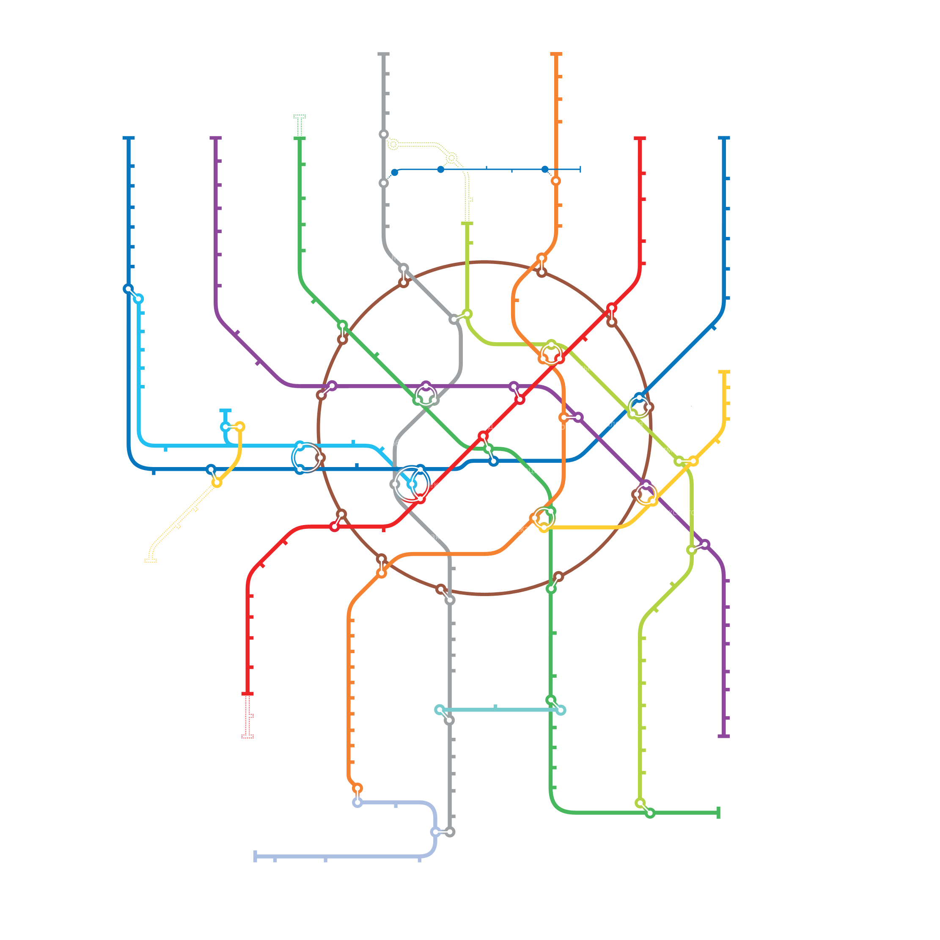

В чем смысл и идея бота:
Находясь в любой точке Москвы, по запросу пользователя – бот присылает ему интересные мероприятия, которые расположены недалеко от него .

Slide 3

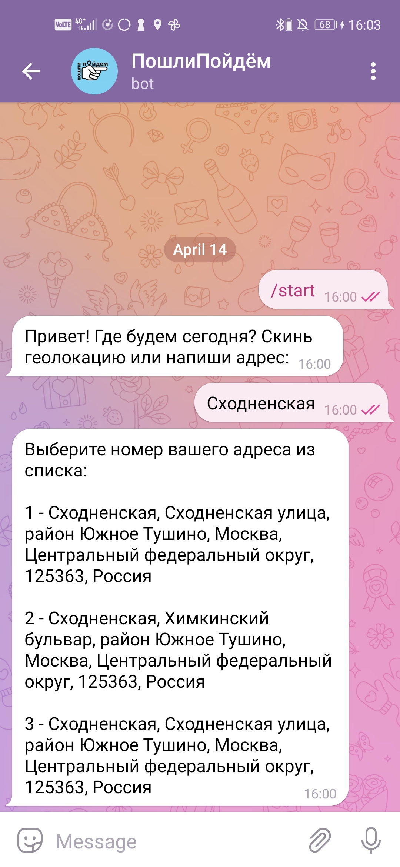
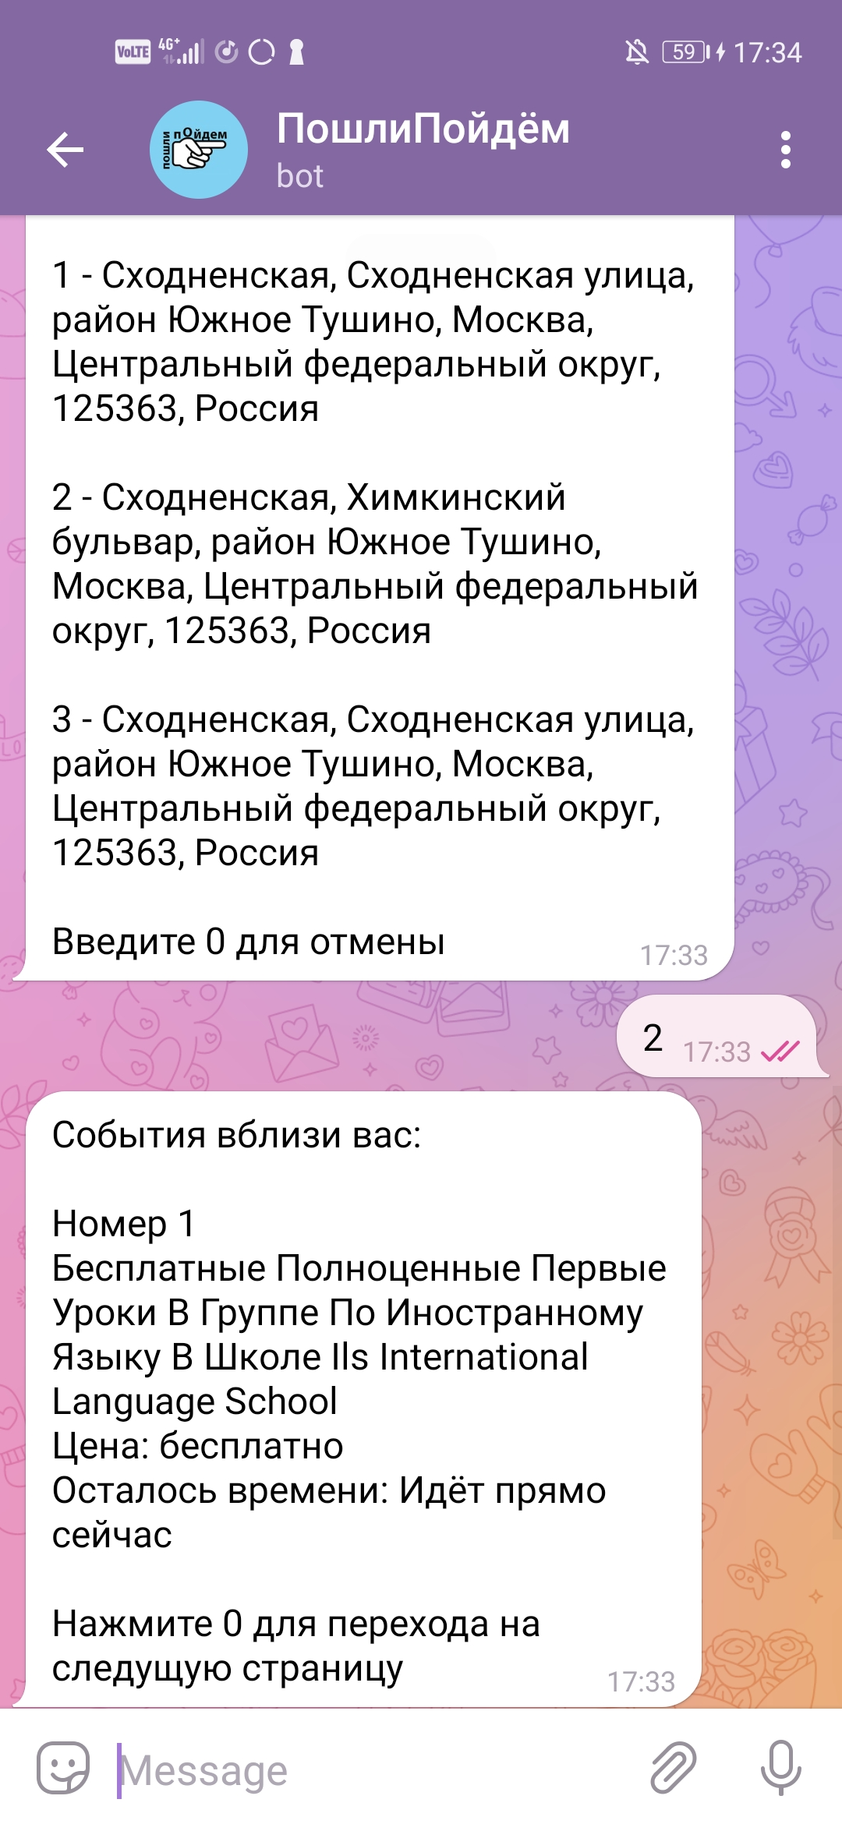
Принцип работы для пользователя:
Открываете приложение telegram на удобном для вас устройстве
Находите бота по нику “eventhelper1”
Запускаете его и действуете по его командам .
Наслаждайтесь!

Slide 4
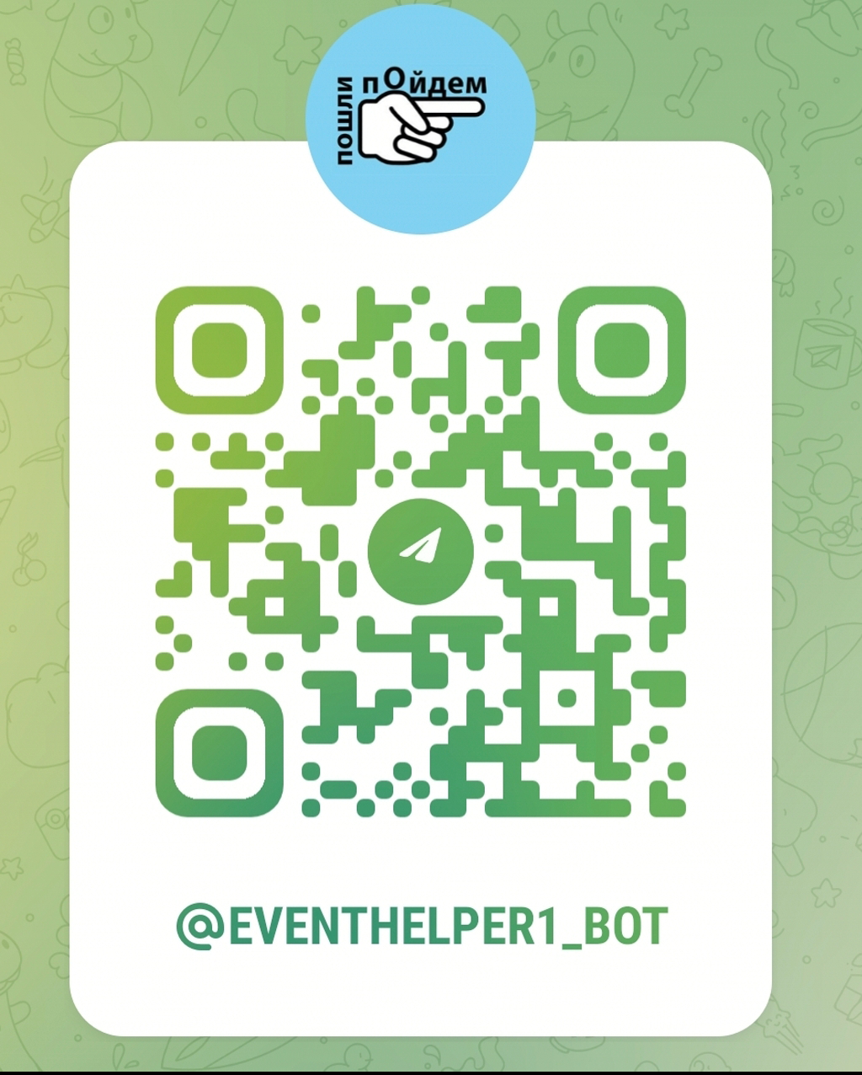
Актуальность бота
Заключается в том, что в наше время много людей ищет информацию о том, где бы отдохнуть после рабочего дня . Информация будет присылаться к вам в чат-бот «ПошлиПойдём».

